Slide 1
Becas Ministerio de Universidades / Fulbright
Realización de Estudios de Máster en EE. UU. 2022-2023

Slide 2
¡Más de 1.000 universidades acreditadas
con programas de postgrado!

Slide 3
Proceso de búsqueda
Buscadores:
CollegeNavigator: https://nces.ed.gov/collegenavigator/
The Princeton Review Graduate Program Search: https://www.princetonreview.com/grad-program-search

Slide 4
Grabaciones:
Canal YouTube EducationUSA Spain: https://www.youtube.com/user/EducationUSASpain
Your Five Steps to U.S. Study (grado y postgrado): https://www.youtube.com/playlist?list=PLbh4GzAB5IcHoWMM0dYfK4AzXxPzJGqOl
Searching for Graduate Programs in the US: How to Find Your Fit (Only graduate): https://www.youtube.com/playlist?list=PLbh4GzAB5IcEUlVdc_vYNvIL_xcTmwVOM
Graduate Applications and the Statement of Purpose (Only graduate): https://www.youtube.com/playlist?list=PLbh4GzAB5IcGkdtlxjt5iVsZKdZcer-OC
Proceso de búsqueda-Recursos

Slide 5
Proceso de búsqueda-Recursos
Próximos eventos:
Martes, 1 de febrero, 17h - Seminario online “Los 5 Pasos para Estudiar en EE.UU.”: todo el proceso para ser admitido en una universidad en EE.UU. y Q&A: https://bit.ly/5stepFeb
Martes, 15 de febrero, 17h - Sesión de asesoramiento virtual “Ask the Adviser” sobre estudios de postgrado: plantea tus dudas y preguntas a una de nuestras asesoras académicas: https://bit.ly/ATAPGFeb

Slide 6
¿Preguntas?
Ponte en contacto con nosotras:
https://fulbright.es/estudios-en-eeuu/
Consulta también “Los 5 Pasos para
Estudiar tu Postgrado en EE. UU.”
https://fulbright.es/estudios-en-eeuu/estudios-de-postgrado/titulaciones-de-postgrado-en-ee-uu/

Slide 7
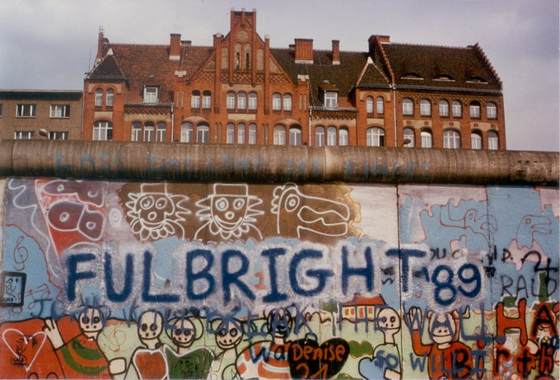
El Programa Fulbright en el mundo
Creado por el senador J.W. Fulbright en 1.946
Hoy en día presente en 160 países
Más de 400.000 becarios
61 becarios de 14 países han recibido el Premio Nobel
88 becarios Fulbright han sido galardonados con el Pulitzer
39 han sido jefes de estado o gobierno
Notes:
Aprobado por el U.S. Congress en 1946 a instancias del Sen. J. William Fulbright. De ahí viene el nombre. ¡Una sola “l”! (75 Aniversario)
Objetivo: mejorar el entendimiento entre las naciones a través de sus ciudadanos.
No sólo una experiencia académica, también cultural y a todos los niveles.
Presente en más de 160 países y cuenta con más de 400.000 becarios - ¡Networking!
Hay Comisiones Binacionales en 52 países y en otros más de 100 países el Programa Fulbright se administra a través de las Embajadas de EEUU.
61 becarios han recibido el Premio Nobel
88 becarios han recibido el Premio Pulitzer
39 han sido Jefes de Estado o Gobierno

Slide 8
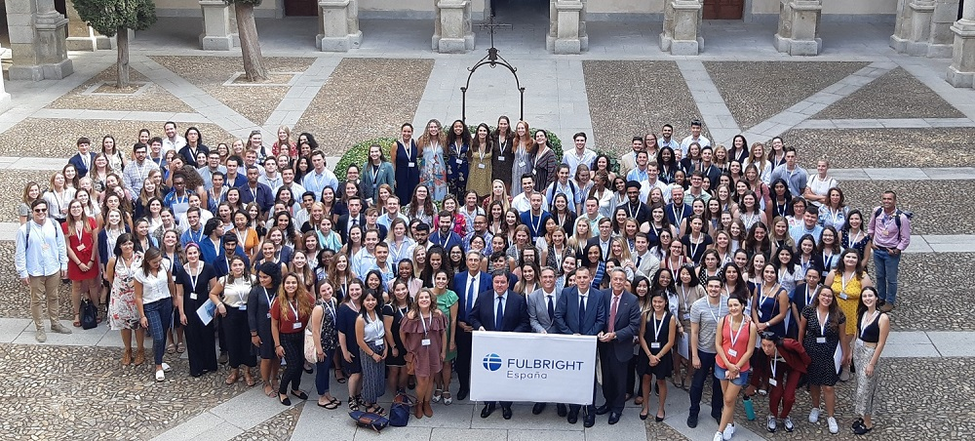
El Programa Fulbright en España
Presente desde 1.958
En estos más de 60 años, más de 6.000 becarios españoles han ido a EE. UU. a estudiar, investigar o impartir clases
Más de 4.000 becarios estadounidenses han venido a España
Cada año la Comisión Fulbright convoca más de 130 becas para españoles y otras 200 para estadounidenses
Notes:
Comienza en 1958
Depende de ambos gobiernos a través del Ministerio de Asuntos Exteriores y de la Embajada de EE. UU.
Único programa de intercambio entre España y EE. UU. avalado por los dos gobiernos. Cuenta con el patrocinio de ambos gobiernos y también del sector privado.
Gestiona 15 programas distintos de becas Fulbright para españoles y varias para estadounidenses
Casi 6.000 becarios españoles a EE.UU.
Más de 4.000 becarios estadounidenses a España
6 han recibido un Premio Príncipe de Asturias

Slide 9
Notes:
9
Cuenta con financiación pública (gobiernos de España y de EE. UU. y gobiernos autonómicos) y patrocinadores privados (empresas, fundaciones, universidades).

Slide 10
DOTACIÓN
Por parte del Mº. Universidades
Estipendio mensual: 2.220 €
Ayuda para matrícula: 20.000 €
Por parte de Fulbright:
Ayuda para viaje: 1.500 €
Seguro de enfermedad y accidente
Servicios añadidos
Notes:
10

Slide 11
MÁS QUE UNA BECA
¿Qué nos hace diferentes?
PRESTIGIO
Asesoría Académica
Jornadas de Orientación
Gestión de visados
Seguro médico
Programas pre-académicos
Enrichment Seminars
Red de apoyo en EE. UU.
Después de la beca
Notes:
Fulbright abre muchas puertas en EE.UU.
Asesoría Académica: la CF alberga el único centro oficial sobre estudios en EEUU en España
Jornadas de Orientación – a finales de junio, previas a la salida hacia EEUU
Gestión de visados: la CF paga la gestión y coste del visado para el becario y los familiares acompañantes
Programa preacadémico: un programa pre-académico de verano en EEUU antes de incorporarse al programa de estudios
Enrichment Seminars: desplazamientos y gastos de participación en eventos Fulbright – El Programa organiza diferentes seminarios y actividades complementarios a los estudios durante la estancia en EEUU
Red de apoyo en EEUU: Servicios de apoyo, gestión y asesoría de la Comisión y a través de una red de oficinas regionales antes, durante y después de la beca
Después de la beca: participación en actividades de la Comisión y Asociación de exbecarios. Fulbrighter App

Slide 12
FECHAS CLAVE
1 FEBRERO 2022 - 21 FEBRERO 2022
Plazo presentación solicitudes
FEBRERO - MARZO 2022
Subsanación de errores solicitud
MARZO - ABRIL 2022
Evaluación de solicitudes
ABRIL - MAYO 2022
Entrevistas personales (entrega carta de admisión)
JUNIO 2022
Sesiones de orientación y gestión visado
A PARTIR DE JULIO 2022
Incorporación al centro en EE. UU.
Notes:
12

Slide 13
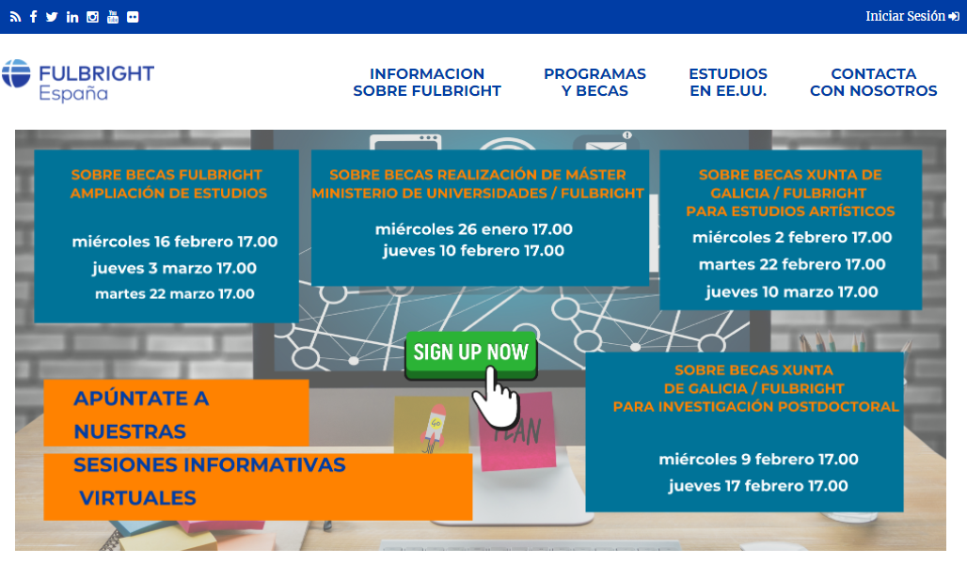
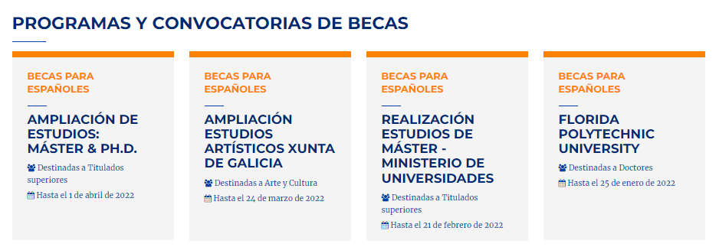
www.fulbright.es
Notes:
En PROGRAMAS Y CONVOCATORIAS DE BECAS aparecen las que están abiertas en color naranja y las de próxima apertura en gris
Pinchando sobre el recuadro el sistema os lleva a la pantalla resumen de cada convocatoria, donde tenéis información muy completa y detallada:
EN CONÓCENOS MÁS: Formulario para hacer consultas a la Asesoría Académica - Calendario de estas sesiones informativas - Blog: experiencias de becarios
Si pincháis en la convocatoria de Realización de Máster – Ministerio de Universidades accedéis a esta pantalla (siguiente diapo)

Slide 14
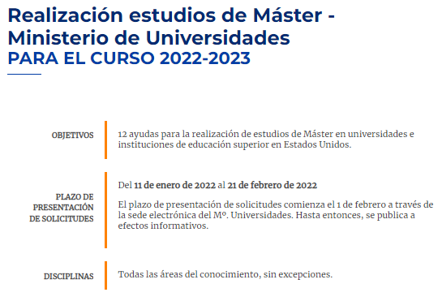
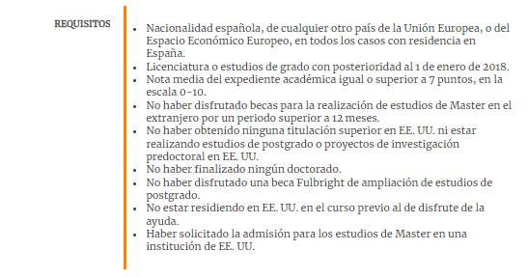
Notes:
Sólo es un resumen, recogemos las ideas principales sobre la convocatoria (aquí sólo mostramos una parte)
REQUISITOS:
Nacionalidad española, de cualquier otro país de la Unión Europea, en todos los casos con residencia en España.
Licenciatura o estudios de grado ya finalizados y con posterioridad al 1 de enero de 2018.
Nota media del expediente académica igual o superior a 7 puntos, en la escala 0-10. –
Haber solicitado la admisión para los estudios de Master en una institución de EE. UU.
DURACIÓN: 12 meses, prorrogables por un segundo periodo de otros 12 meses como máximo.
PERIODO DE DISFRUTE: Durante el curso 2022-2023, en función de la programación de las universidades receptoras.
DOTACIÓN: Fundamental: considerar el coste de los programas que se están solicitando
Estipendio mensual: 2.220€. Gastos matrícula o tasas académicas hasta un máximo de 20.000€. Gastos de viaje de ida y vuelta: 1.500€. Seguro de enfermedad y accidentes.

Slide 15
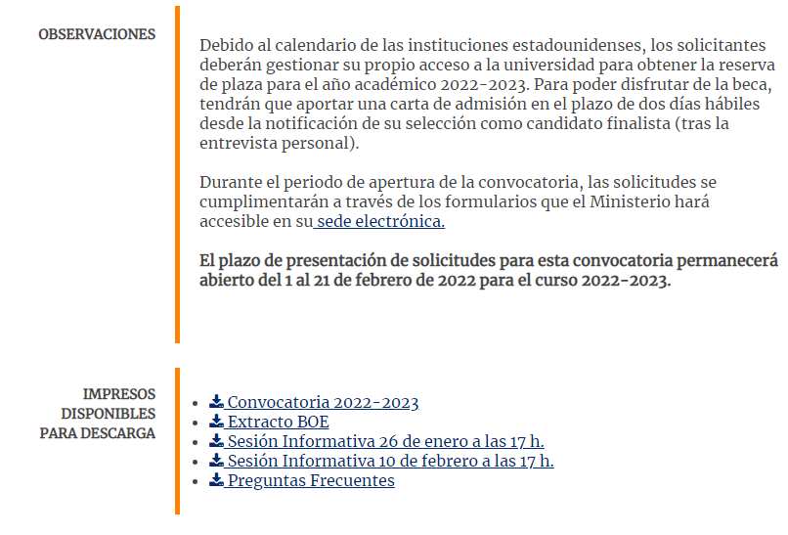
Notes:
OBSERVACIONES
Aquí indicamos que debéis gestionar ya el acceso a la universidad y al Máster que queréis para tener plaza para el curso 2022-2023, las universidades americanas responderán en primavera. Os puede ser útil la ayuda de la Asesoría Académica que os hemos contado antes.
DOCUMENTOS PARA DESCARGAR:
CONVOCATORIA
Recomendamos que las tengáis cerca mientras rellenáis la solicitud, pues explican con detalle los requisitos, los documentos obligatorios, etc.
PREGUNTAS FRECUENTES
Echadles un vistazo también pues tocan muchos temas: dudas sobre la titulación, los exámenes de inglés, la presentación de la solicitud, sobre la beca (duración, dotaciones…), el proceso de selección, el visado.
VIDEOS DE ESTAS SESIONES
ENLACE A SEDE ELECTRÓNICA DEL MINISTERIO para cumplimentar la solicitud, si pincháis en ese enlace os lleva aquí (siguiente diapo)

Slide 16
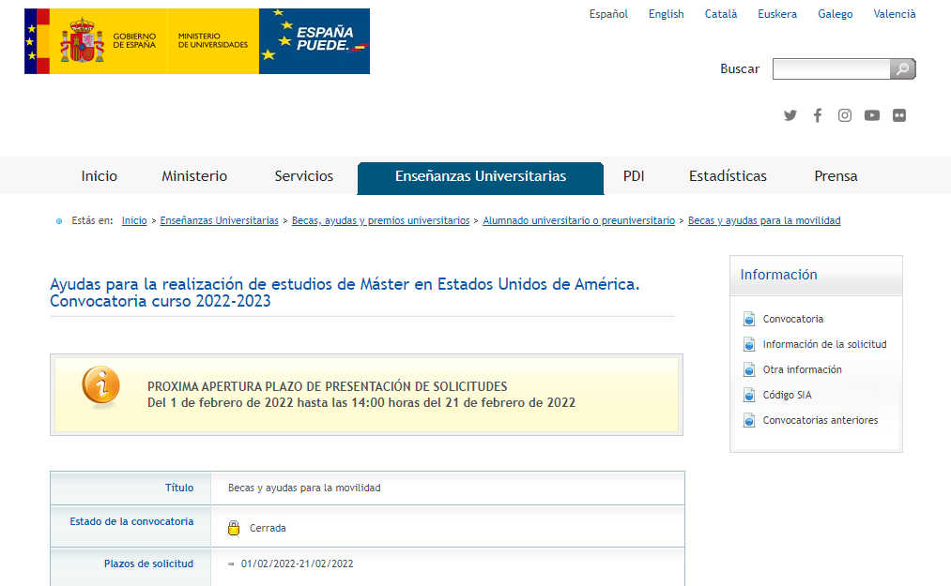
Enlace a la Sede Electrónica: https://tinyurl.com/2p9c7kdb
Notes:
SEDE ELECTRÓNICA
Desde aquí podéis cumplimentar la solicitud, encontrar información detallada acerca de los requisitos, consultar el estado de vuestra solicitud y encontrareis las notificaciones y resoluciones durante el proceso.
Os tenéis que registrar e ir cumplimentando los distintos apartados, los que más tenéis que trabajar son:
Memoria de los estudios de Máster que queréis realizar (min. 400 palabras). Tenéis que describir los estudios elegidos, la importancia para vuestro desarrollo académico y profesional en España, cual es el motivo de realizarlo en EEUU y no en otro sitio.
Universidades en las que habéis solicitado la admisión, podéis indicar varias.
Curriculum, tenéis que rellenar distintos apartados explicando vuestros méritos, cada apartado tiene una puntuación diferente y eso es lo que se valorará en la fase de selección; en el Anexo I de la convocatoria tenéis los criterios de valoración del Curriculum para que lo rellenéis siguiendo esos criterios.
DOCUMENTOS A ADJUNTAR: En el plazo de presentación de la solicitud: debéis adjuntar título de grado y certificado académico de notas. Si resultáis seleccionados para ir a la entrevista, en la segunda fase de la selección: tenéis que presentar dos cartas de referencia y Carta de admisión, para ello la Comisión Fulbright se pondrá en contacto con los candidatos seleccionados y les explicará el proceso (son 36 los que pasan a esta fase)

Slide 17
REALIZACIÓN MÁSTER (Mº.Univ)
AMPLIACIÓN ESTUDIOS
Solicitud: 1-21/02/2022 | Solicitud: 10/01/22 al 01/04/22
Curso académico: 2022-23 | Curso académico: 2023-24
Nacionalidad española, de la UE o del EEE con residencia en España | Nacionalidad española.
Todos los campos de estudio | Todos los campos de estudio
Sólo estudios de Máster | Máster y Doctorado (Ph.D.)
Requiere carta de admisión. | No requiere carta de admisión.
Requiere el título de grado para solicitarlo | Se puede solicitar en 4º de grado
No hay que presentar resultados de exámenes de inglés | SÍ hay que presentar exámenes de inglés
Matrícula y tasas: Hasta 20.000 € | Matrícula y tasas: hasta $ 35.000
12 Becas | Hasta 20 becas
Consulta nuestro cuadro comparativo de becas de postgrado:
http://bit.ly/fulbcuadrocomp
Notes:
Este es un cuadro comparativo entre las dos convocatorias de becas Fulbright para estudios de postgrado en EE.UU. pues muchos nos preguntáis cuales son las diferencias entre ambas convocatorias

Slide 18
WEBS ÚTILES
www.ets.org/toefl
Para el examen TOEFL
https://takeielts.britishcouncil.org/
Para el examen IELTS
https://englishtest.duolingo.com/es
Para el examen Duolingo
https://www.ets.org/gre
Para el examen GRE
http://www.mba.com/global
Para el examen GMAT
https://www.princetonreview.com/grad-program-search
https://nces.ed.gov/collegenavigator/
Buscadores de programas de postgrado por especialidad
Notes:
Algunas de las webs especializadas para buscar y seleccionar programas de estudio.

Slide 19
REDES SOCIALES DE LA COMISIÓN FULBRIGHT
Fulbright España
Fulbright España
@FulbrightSpain
Canal Fulbright España
Fulbright_Spain
blog.fulbright.es

Slide 20
GRACIAS POR TU ATENCIÓN
Notes:
Se abre el turno de preguntas

